Slide 1

Universidad Nacional Jorge Basadre Grohmann
Facultad de Ingeniería
Escuela profesional de Ingeniería en Informática y Sistemas
App Service y web page
en Azure con mysql
Integrantes:
Daniel Gandarillas Rodríguez 2019-119008
Marcell Reynoso Flores 2019-119041
Asignatura: Computación en la nube
Docente: Ing. Oliver Israel Santana Carbajal

Slide 2
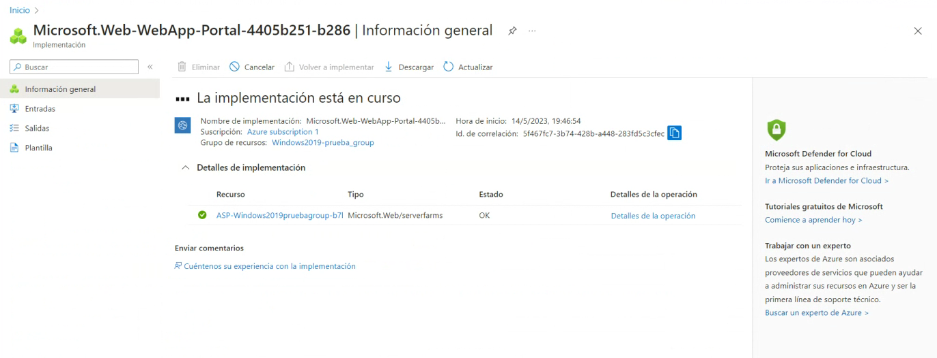

Slide 3
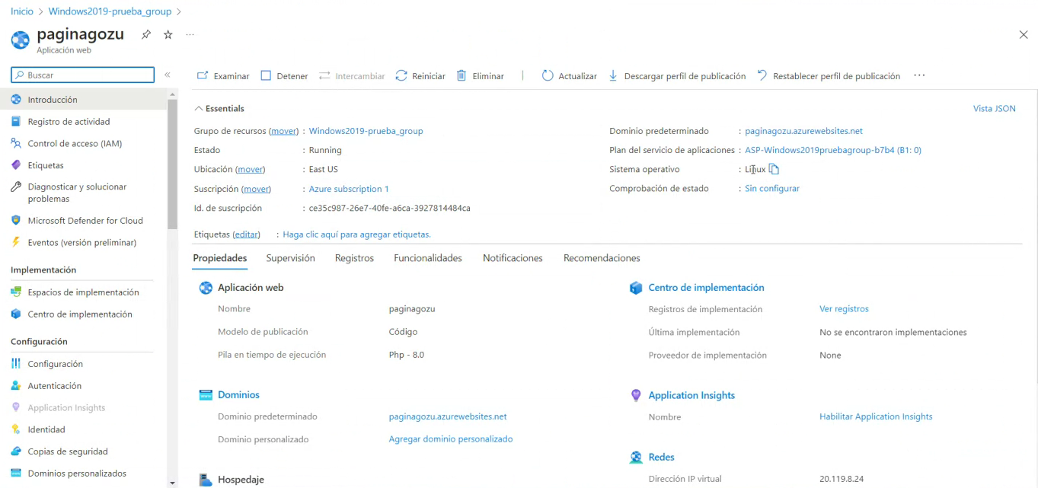

Slide 4
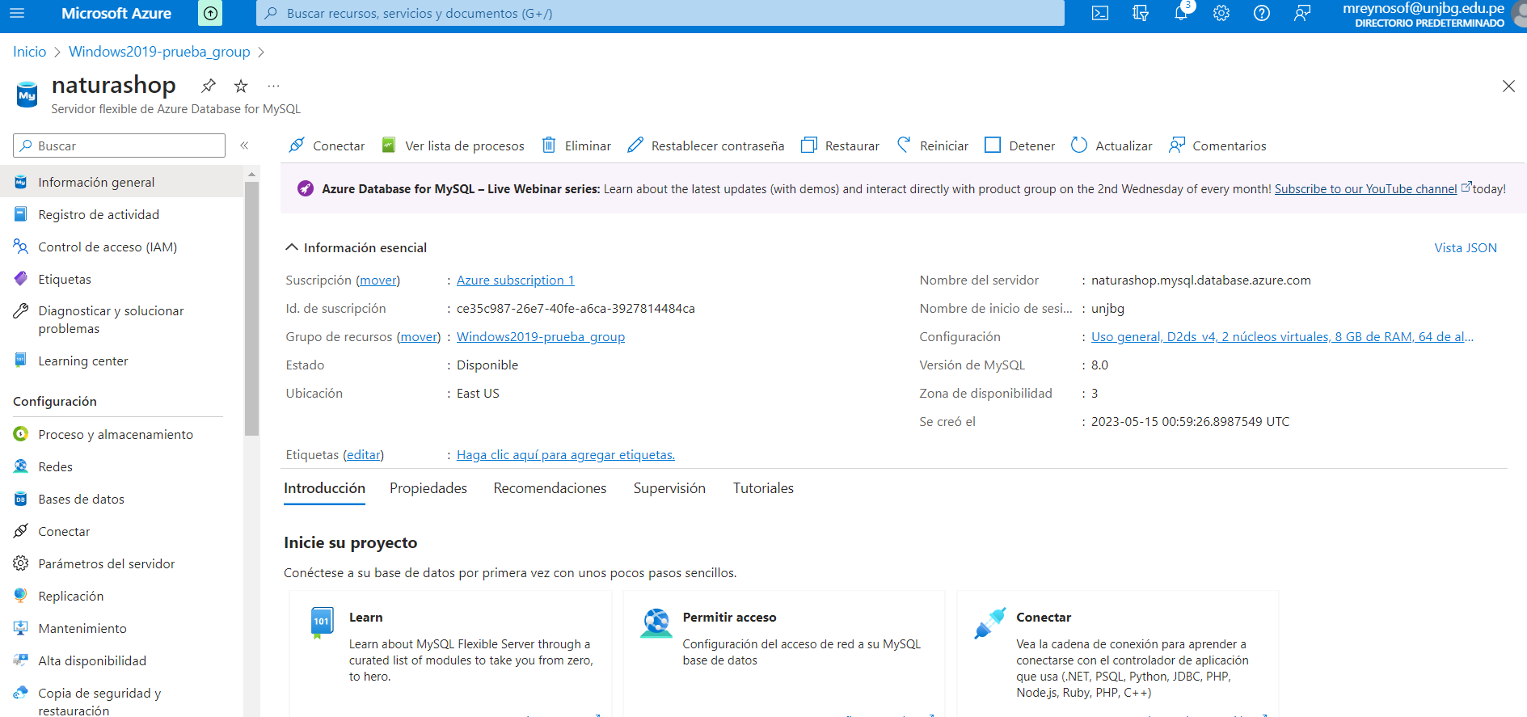

Slide 5


Slide 6
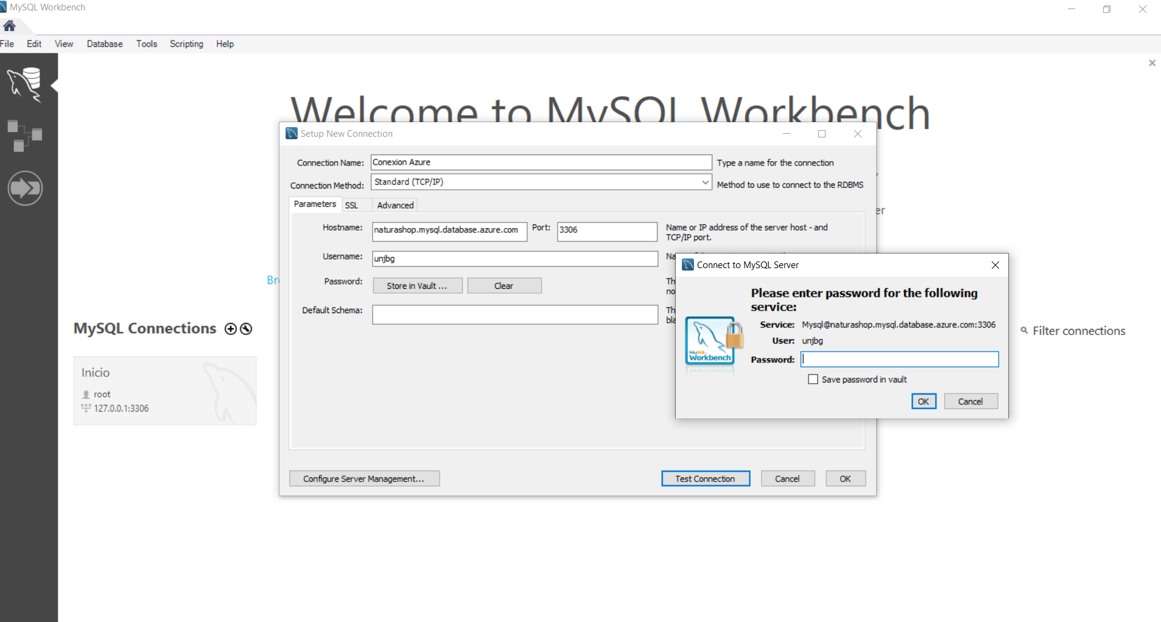

Slide 7
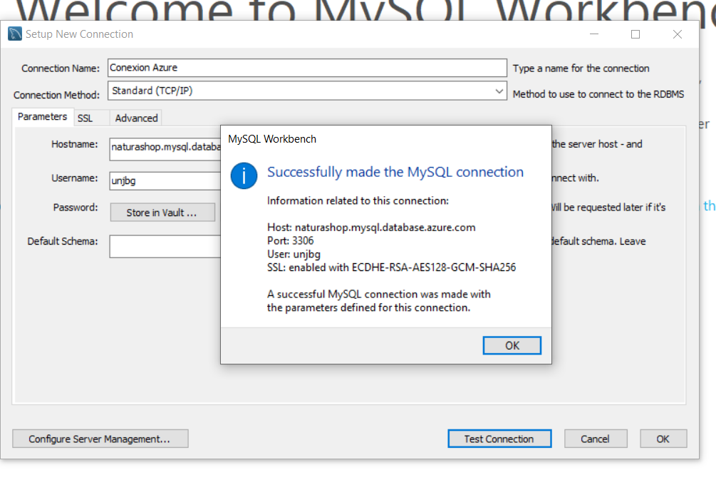

Slide 8
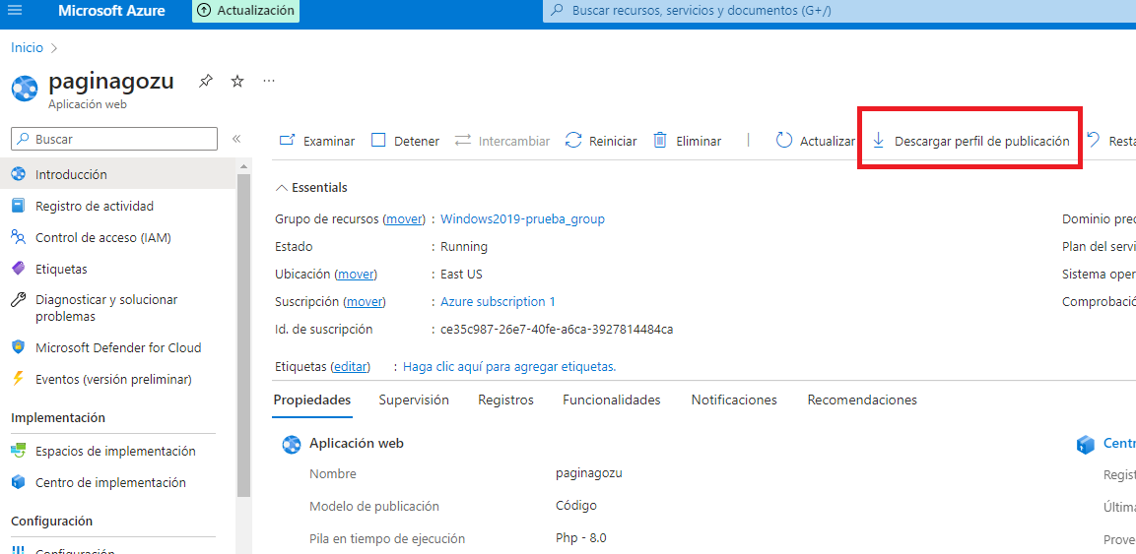

Slide 9


Slide 10
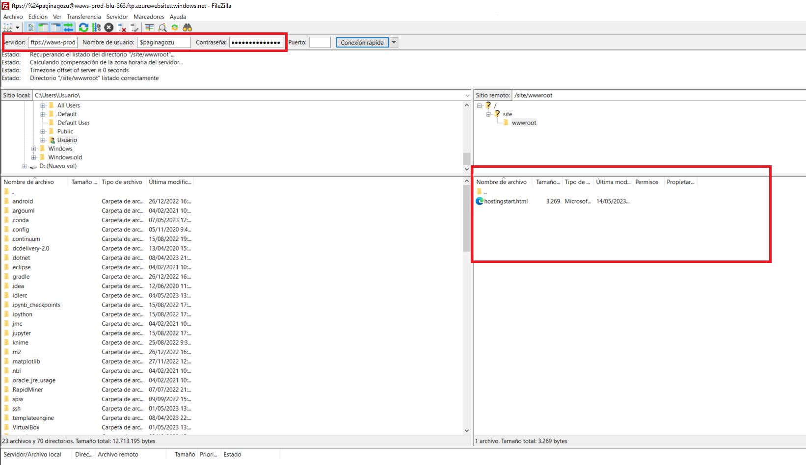

Slide 11
